Slide 1
La Membrane Plasmique

Slide 2
OBJECTIFS DU COURS
DECRIRE LA STRUCTURE ET LA COMPOSITION DE LA MEMBRANE PLASMIQUE DES EURCARYOTE.
DECRIRE LA STRUCTURE ET LES PROPRIETES DES PRINCIPAUX CONSTITUANTS DE LA MEMBRANES PLASMIQUE.
DECRIRE LES PRINCIPALES FONCTIONS PHYSIOLOGIQUE DE LA MEMBRANE PLASMIQUE.

Slide 3
CELLULES PROCARYOTES
Les procaryotes (du latin pro, «avant» et du grec caryon,«noyau») sont des êtres vivants unicellulaires dont la structure cellulaire ne comporte pas de noyau. Le matériel génétique formé d’une unique molécule d’ADN double-brin circulaire, se trouve libre dans le hyaloplasme. Il est dépourvu d’une membrane qui le séparerait du cytoplasme environnant. Les procaryotes ne possèdent que très rarement des organites.

Slide 4
CELLULES EUCARYOTES
Les eucaryotes ont une organisation complexe et de nombreux organites. Le matériel génétique est enfermé dans un noyau entouré d’une enveloppe nucléaire. Ils constituent un très large groupe d’organismes, uni ou pluricellulaires.

Slide 5
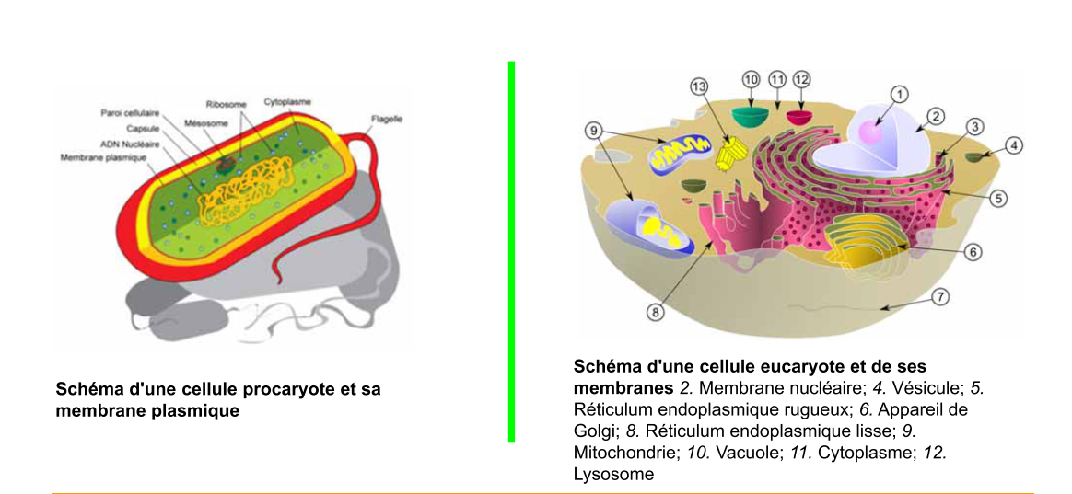

Slide 6
La membrane plasmique est une structure dynamique , organisée , indispensable à la vie d’une cellule.
Elle sépare le cytoplasme(milieu intra cellulaire)du milieu extra cellulaire. Le rôle fondamental des membranes est d’assurer une compartimentation métabolique et chimique en permettant le maintien de compositions et de concentrations différentes dans les espaces qu’elles délimitent. Grâce à une perméabilité très sélective , elle joue un double rôle de protection et de contrôle des échanges entre les milieux intracellulaire et extracellulaire.

Slide 7
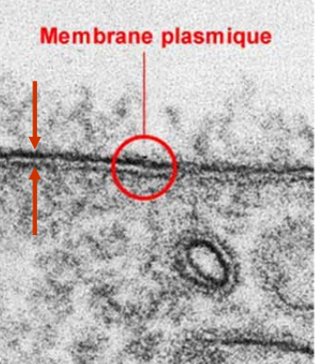
Structure de la membrane plasmique
En microscopie électronique à transmission
Après fixation et contraste au tétroxyde d’osmium, les coupes de membrane plasmique apparaissent au microscope électronique à transmission comme étant tristratiﬁée (ou trilamellaire ), c’est-à-dire formée de trois feuillets :

Slide 8
- un feuillet externe dense d’une épaisseur de 20 à 25 Å;
– un feuillet moyen clair d’une épaisseur de 30 à 40 Å;
– un feuillet interne dense d’une épaisseur de 20 à 25 Å.
Ainsi, l’épaisseur de la membrane plasmique varie entre 70 et 100 Å.

Slide 9
Composition chimique et architecture des membranes plasmiques
Toutes les membranes biologiques sont organisées de la même façon, qu’il s’agisse de la membrane cytoplasmique propre à chaque cellule ou des membranes internes caractéristiques des Eucaryotes. Elles contiennent, dans des proportions variables, trois types de molécules : des lipides, des protéines et des glucides.

Slide 10
Pour étudier les membranes plasmiques, les cellules les plus fréquemment utilisées sont les globules rouges (hématies ou encore érythrocyte) car étant anucléés et sans organites elles sont dépourvues de membranes intracellulaires.

Slide 11
Tout d’abord, on procède à une hémolyse : les hématies sont placées en un milieu hypotonique (un milieu hypotonique a une faible concentration en soluté),l’eau va passer dans les cellules à cause de la pression osmotique provoquant un gonflement et un éclatement des hématies.
On procède par la suite à une centrifugation ,on obtient alors un culot de membranes plasmiques qu’on appelle aussi «fantômes d’hématies».

Slide 12
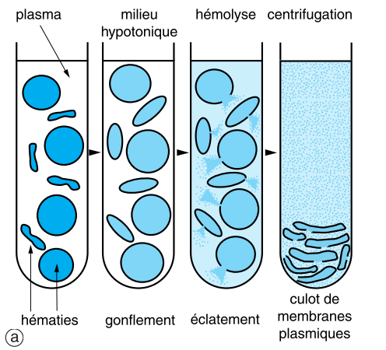

Slide 13
L’analyse chimique des membranes plasmiques ainsi obtenues révèle la composition chimique suivante :
– 40% de lipides;
– 52% de protéines;
– 8% de glucides.

Slide 14
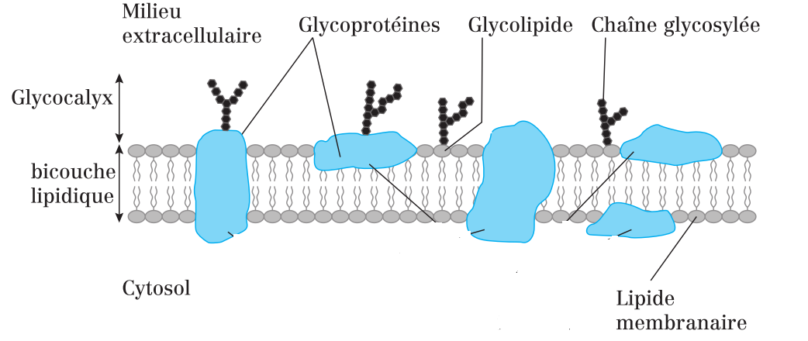
STRUCTURE DE LA MEMBRANE PLASMIQUE

Slide 15
Propriétés des lipides membranaires
Ils représentent de 25 à 75 % de la masse des membranes et possèdent une caractéristique commune, l’amphiphilie (ou amphipathie), c’est à-dire la présence de deux domaines ayant des propriétés physico-chimiques opposées dans la molécule : un domaine hydrophile et un domaine hydrophobe, . Cette propriété est capitale, car elle permet l’auto assemblage en une bicouche : deux feuillets lipidiques accolés par leurs domaines hydrophobes.
On distingue :

Slide 16
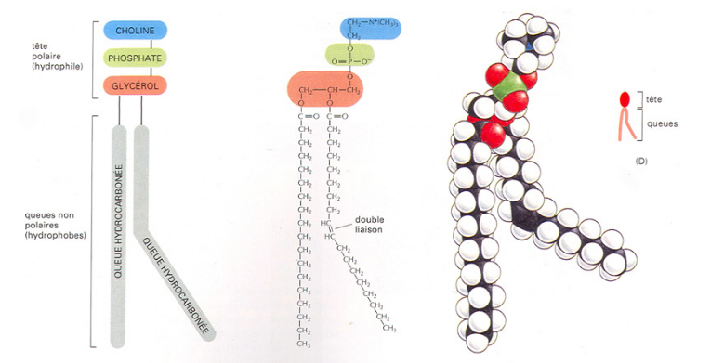
- des phospholipides, constitués d’alcools (glycérol ou bien sphingosine), de 2 acides gras(2 chaines hydrocarbonées), d’une molécule d’acide phosphorique et d’une molécule polaire (choline) ;

Slide 17
-des glycolipides, contenant des motifs saccharidiques, leur présence est exclusivement du côté extracellulaire de la bicouche lipidique.
– du cholestérol, cette molécule est très abondante dans les membranes plasmiques des eucaryotes (elle est absente chez les procaryotes; ) . Le cholestérol s'intercale entre les molécules de phospholipides.

Slide 18
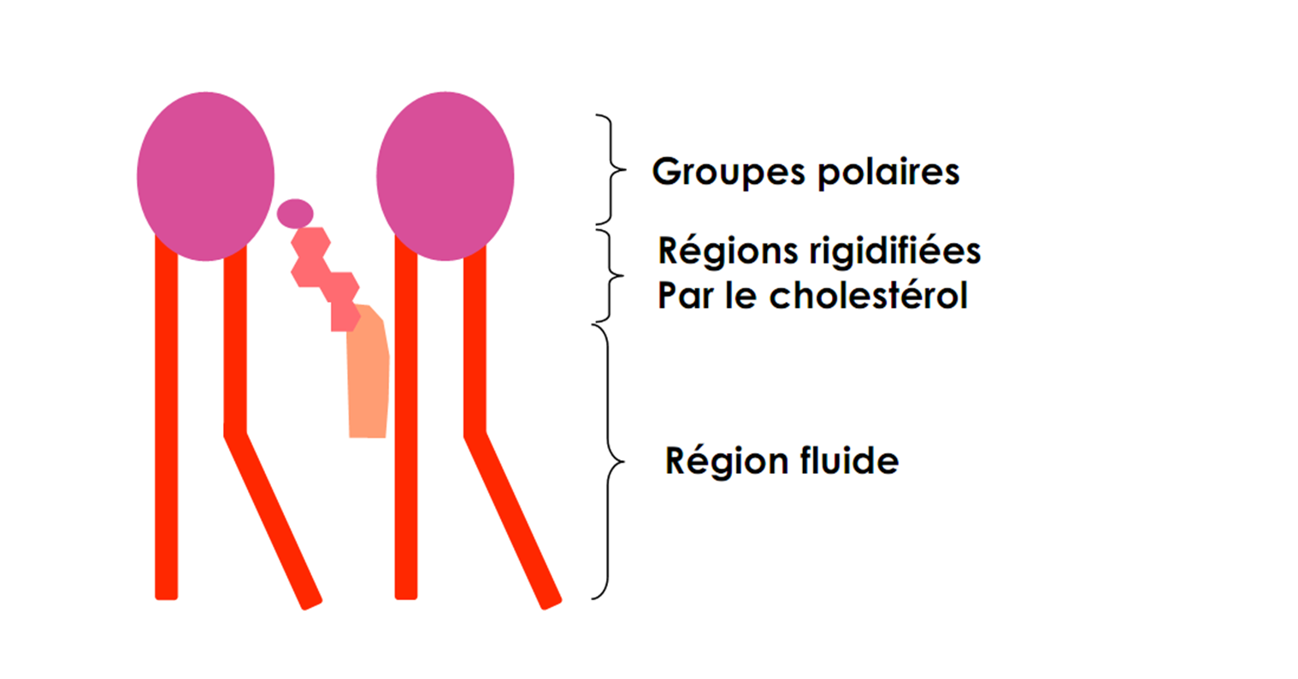

Slide 19
Organisation des phospholipides en milieu aqueux
Lorsque les phospholipides membranaires sont en phase aqueuse, ils peuvent s’organiser de plusieurs manières différentes :

Slide 20
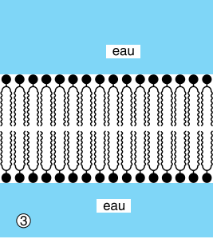
a) Bicouche lipidique
Les têtes polaires sont dirigées vers l’extérieur, en contact avec le milieu aqueux. Les queues apolaires sont dirigées vers le centre, elles font des interactions hydrophobes entre elles et sont protégées du milieu aqueux grâce aux têtes polaires. Cette organisation correspond à celle des membranes cellulaires.

Slide 21
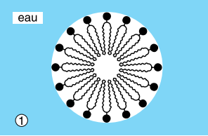
b) Micelle
Ce sont des structures sphériques dans lesquelles les têtes polaires sont orientées vers l’extérieur et les queues hydrophobes sont au centre, protégées du milieu aqueux par les têtes polaires. On les obtient suite à des traitements de la membrane plasmique par des détergents.

Slide 22
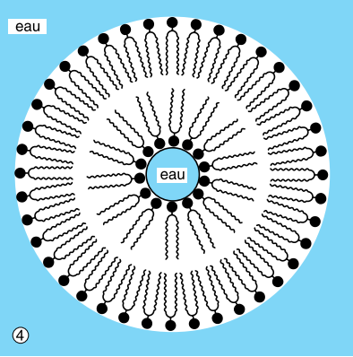
c) Liposome
Ce sont des structures artificielles, fabriquées in vitro. Les liposomes ont la forme de petites vésicules sphériques délimitées par une double couche lipidique et remplies de milieu aqueux. Ils peuvent être utilisés comme vecteurs pour délivrer des drogues ou des médicaments à des cellules car ils ont la capacité de fusionner avec la membrane plasmique pour y délivrer leur contenu.

Slide 23
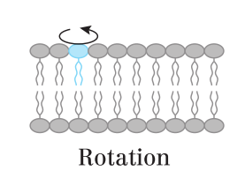
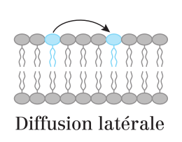
Mouvements des phospholipides
Trois types de mouvements sont possibles pour les lipides :
– rotation sur eux-mêmes
– déplacement dans un même feuillet : diffusion latérale

Slide 24
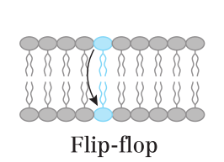
– changement de feuillet : ﬂip-ﬂop ou diffusion transversale. Le ﬂip-ﬂop des phospholipides nécessite l’intervention d’enzymes : les ﬂippases (nécessitent de l’énergie sous forme d’ATP).

Slide 25
La structure des phospholipides explique la fonction de barrières entre deux compartiments aqueux assurée par les membranes. Les chaines d'acides gras hydrophobes situées à l'intérieur de la double couche de phospholipides rendent les membranes imperméables aux molécules hydrosolubles.

Slide 26
Les protéines membranaires
Les protéines membranaires assurent la plus grande partie des fonctions spécialisées de la cellule vis-à-vis de son environnement. Elles constituent environ 50 % du poids sec de la membrane.
Leur classification repose sur la façon dont elles sont disposées dans la membrane.

Slide 27
On distingue 2 catégories de protéines membranaires.
→Protéines intégrés (intrinsèque): Se sont des protéines qui traversent la bicouche phopholipidique
→Protéines périphériques( extrinsèque): Elles sont localisées à l'extérieur de la bicouche phopholipidique.

Slide 28
Les protéines intrinsèques peuvent être :
transmembranaires :
sont des protéines solidement maintenues dans la membrane. Elles sont amphiphile, elles possèdent des régions hydrophobes qui sont intramembranaires et qui interagissent avec les chaînes hydrophobes des molécules lipidiques et des régions hydrophiles qui sont les segments transmembranaires et qui sont exposés à l’eau des deux côtés de la membrane.
ou, situées dans l’un des deux feuillets lipidiques

Slide 29
Les protéines extrinsèque (périphériques):
Les protéines périphériques sont hydrophiles et ne pénètrent pas dans l’intérieur hydrophobe de la bicouche lipidique.
Elles peuvent se situer soit sur la face cytosolique (interne) soit sur la face extracellulaire.

Slide 30
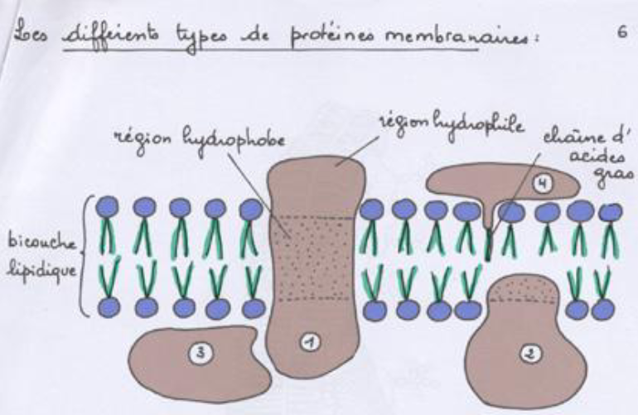

Slide 31
Mouvements des protéines au sein de la membrane.
Seulement deux types de mouvements sont possibles pour les protéines :
– rotation sur elle-même ;
– diffusion latérale

Slide 32
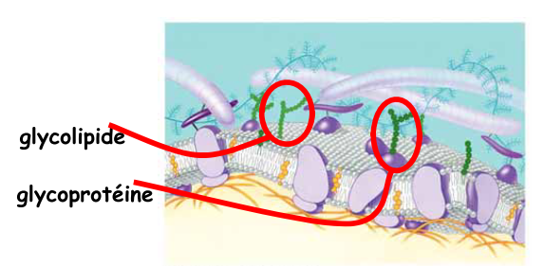
Les glucides membranaires
Les glucides sont présents sur la face externe de la membrane plasmique lies de façon covalente aux protéines membranaires (=glycoprotéines) et aux lipides membranaires (=glycolipides).
Ils forment à la surface de la cellule un revêtement fibreux qui porte le nom de « Cell-coat ».
N.b. La présence de Cell-coat ne concerne que la membrane plasmique et pas les autres biomembranes.

Slide 33
La membrane plasmique est une mosaïque fluide asymétrique

Slide 34
La fluidité membranaire
les membranes ne sont pas rigides. La maintenance de la fluidité membranaire est indispensable à leur bon fonctionnement . Les lipides et les protéines sont capables de mouvements libres

Slide 35
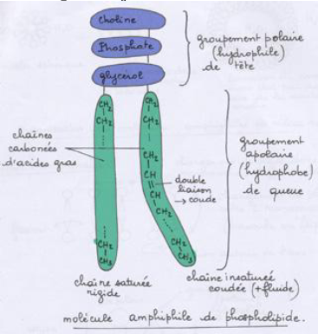
La fluidité de la DCL peut être influencée par :
la longueur des chaînes hydrocarbonées des queues hydrophobes : plus elles sont courtes, plus la membrane est fluide.
le nombre de liaisons insaturées dans la chaîne hydrocarbonée :chacune induit un coude réduisant les interactions de la molécule lipidique avec ses voisines d’où gain de fluidité.

Slide 36
la quantité de cholestérol : l’augmentation du cholestérol intra membranaire provoque un accroissement de la rigidité membranaire : les chaînes hydrocarbonées du cholestérol interagissent avec les chaînes hydrocarbonées des phospholipides.
la température : l’augmentation de la température provoque une augmentation de la mobilité des lipides, sa diminution provoque une diminution de la fluidité membranaire et les molécules lipidiques deviennent figées au dessous de 15°.

Slide 37
L’asymétrie membranaire
La M.P. est une structure asymétrique .Cette asymétrie est soulignée par l’existence sur le côté externe d’un revêtement fibrillaire, le Cell-coat, de plus cette asymétrie est due à la différence de la composition en protéines des deux monocouches, reflétant ainsi les différentes fonctions remplies au niveau des deux faces.

Slide 38
LES PRINCIPALES FONCTIONS PHYSIOLOGIQUE DE LA MEMBRANE PLASMIQUE.
communication intercellulaire via des signaux chimiques.(voir chapitre: signaux de transduction membranaires).
l’adhérence des cellules entre elles et dans le milieu (matrice extracellulaire) : jonctions intercellulaires, forme des domaines spécialisés d’adhérence.(voir chapitre: épithéliums de revêtement).
transport de molécules au niveau de la membrane.

Slide 39
Transports membranaires
Pour survivre et/ou assurer sa fonction biologique, la cellule réalise des échanges avec son environnement : récupérer des nutriments dont elle a besoin, échanger des ions en vue de son activation ou bien éliminer des déchets moléculaires issus de son activité. On distingue ainsi les échanges par transport actif ou passif.
La membrane plasmique est sélective : certains composants pourront la franchir, d’autres pas. La nature biochimique du composé devant la traverser est donc essentielle.

Slide 40
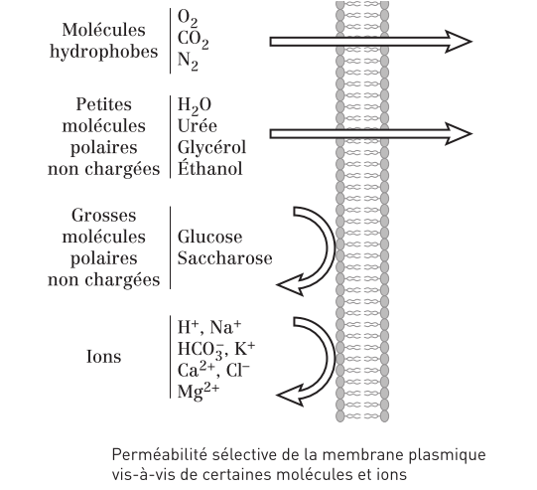

Slide 41
On distinguer deux types de transport:
les transports perméatifs
concernent les petites molécules comme les ions, les substances de faibles poids moléculaire dont le passage transmembranaire n’implique pas des modifications morphologiques de la membrane plasmique.
les transports cytotiques concernent les substances de haut poids moléculaire et qui provoquent une déformation de la membrane plasmique aboutissant à la formation d’une vacuole (endocytose et exocytose).

Slide 42
Transports perméatifs
On distingue deux types de transports perméatifs : le transport passif et le transport actif.

Slide 43
Transports passifs :
Principe :
• Déplacement des solutés selon leur gradient de concentration : du milieu le plus concentré en solutés vers le milieu le moins concentré en solutés, jusqu’à égalité de concentration entre les 2 milieux.
• Ne nécessite pas d’énergie.
On distingue la diffusion simple et la diffusion facilitée.

Slide 44
Diffusion simple
Un soluté franchit directement la double couche lipidique. Ce procédé ne nécessite donc pas de transporteur membranaire.
La vitesse de diffusion est proportionnelle :
– à la différence de concentration entre les 2 milieux
– à la température.
Et inversement proportionnelle à la taille de l’élément à transporter : plus les molécules sont petites, plus la vitesse de pénétration à travers la membrane est rapide.
Ex : O2, CO2, alcool, molécules liposolubles (acides gras, hormones stéroïdiennes)

Slide 45
Conditions nécessaires à la diffusion simple
Faible masse et volume moléculaires : seuls les petites molécules de faible masse moléculaire peuvent traverser la membrane.
L’absence de polarité : la molécule doit donc être hydrophobe (apolaire ou lipophile) comme les stéroïdes, les gaz (oxygène, dioxyde de carbone, oxyde d’azote),
Gradient de concentration : le déplacement de la molécule repose sur la différence de concentration d’une part et d’autre de la membrane
Absence de charge : une molécule chargée, même de très petite dimension ne pénètre pas dans la double couche

Slide 46
La diffusion facilitée
La diffusion facilitée est le passage transmembranaire de molécules, dans le sens du gradient de concentration, sans dépense d’énergie d’origine cellulaire, grâce à des protéines de transport membranaires .

Slide 47
On distingue 2 transports facilités :
– Diffusion facilitée par canal.
Les canaux protéiques membranaires sont des petits pores très sélectifs responsables du transport spécifique des ions (Na+ ,K+ ,Ca++ ,Cl- …….) d’où leur nom de canaux ioniques. Le soluté étant chargé ,le transport dépendra à la fois du gradient de concentration et du gradient électrique (potentiel de membrane).Ces deux gradients constituent ensemble le gradient électrochimique et les ions diffuseront dans le sens de leur gradient électrochimique .
De part et d’autre de toutes les membranes plasmiques ,il existe une différence de potentiel (d.d.p.) électrique (gradient de tension),la face interne de la membrane plasmique étant chargée négativement par rapport à la face externe.

Slide 48
les canaux ioniques potentiels-dépendants: leur fonctionnement est contrôlé par le potentiel de membrane et ses variations( canaux k+, ca++,Cl-).
les canaux ioniques ligands-dépendants: leur ouverture dépend de la fixation d’un ligand, Les canaux ioniques ligand-dépendants des neurones en sont un exemple.

Slide 49
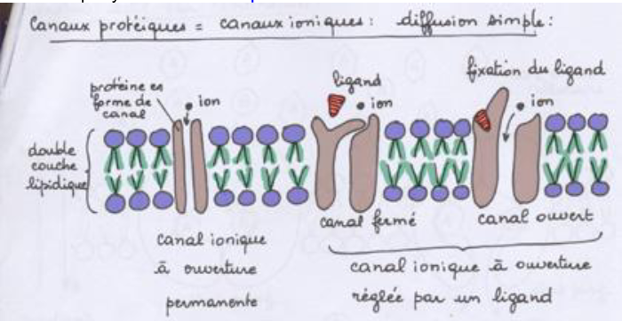

Slide 50
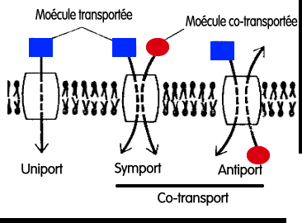
Diffusion facilitée par protéine porteuse(perméases) : Chaque protéine porteuse possède un site de fixation spécifique pour son soluté (molécule transportée).En se liant au soluté, elle subit un changement de conformation pour faire passer le soluté d’un coté à l’autre de la membrane.

Slide 51
Les perméases sont des protéines transmembranaires membranaires qui assurent la diffusion facilitée.
L’ensemble de ces protéines se distingue selon le nombre et le sens des molécules transportées.
Elles se subdivisent en trois catégories :
Uniport : les protéines de type uniport transportent une molécule dans une direction.
Symport : les protéines de type symport transportent deux substances de nature différente dans la même direction.
Antiport : les protéines de type antiport transportent deux substances de nature différente dans des directions opposées.

Slide 52
Transports actifs :
– Transport du soluté réalisé contre son gradient de concentration.
– Nécessite donc de l’énergie.
En fonction du type d’énergie fournie, on distingue les transports actifs primaire et secondaire

Slide 53
Transport actif primaire:
L’énergie est fournie par l’hydrolyse d’une molécule d’ATP. Ex : Pompe Na+/K+ ATPase (Fait sortir 3 Na+ et rentrer 2 K+ de la cellule)

Slide 54
Pompe sodium / potassium
La pompe sodium/potassium ou Na+/K+ ATPase est une protéine enzymatique dont l’activité utilise l’énergie issue de la dégradation de l’ATP en ADP et phosphore inorganique pour échanger les ions sodium (Na+) issus du milieu intracellulaire avec les ions potassium K+ issus du milieu extracellulaire, donc contre leur gradient de concentration, dans un rapport précis (3Na+/2K+).
Cette pompe joue un rôle dans le maintien du potentiel de repos des cellules.

Slide 55
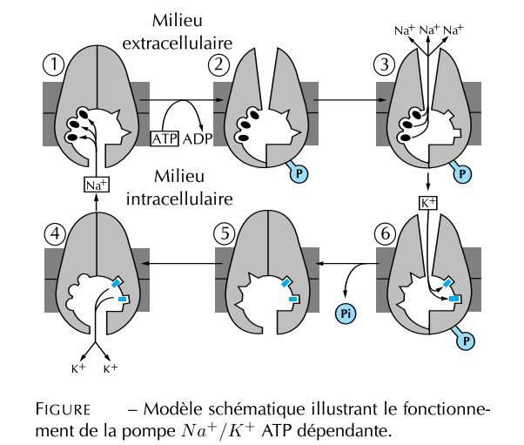

Slide 56
Tout d'abord, un ion Na⁺ se lie (avec haute affinité) à la protéine dans son domaine intracellulaire. -Cette liaison stimule l'hydrolyse de l'ATP (lié à la pompe) et la phosphorylation de la pompe. -l’enzyme phosphorylée modifie sa configuration et amène les 3 Na+ sur la face externe.
-Une déphosphorylation de l’enzyme s’accompagne de la libération des ions Na+ à l’extérieur de la cellule et de l’accrochage de 2 ions K+ .
La pompe reprend sa forme initiale en libérant les ions K+ à l’interieur de la cellule.

Slide 57
Transport actif secondaire
contrairement au transport actif primaire, il n’utilise pas l’énergie qui lui est directement fournie comme lors de l’hydrolyse de l’ATP, l’énergie est fournie par le co-transport à la place, c’est la différence de potentiel électrochimique qui est utilisée. Un type de soluté se déplace en fonction d’un gradient électrochimique permettant ainsi à un soluté d’un autre type de se déplacer en allant à l’encontre de son gradient de concentration .
Ex: Co-transports utilisant gradient de Na+ (plus concentré dans le milieu extracellulaire) : Absorption du glucose par symport Glucose/Na+

Slide 58
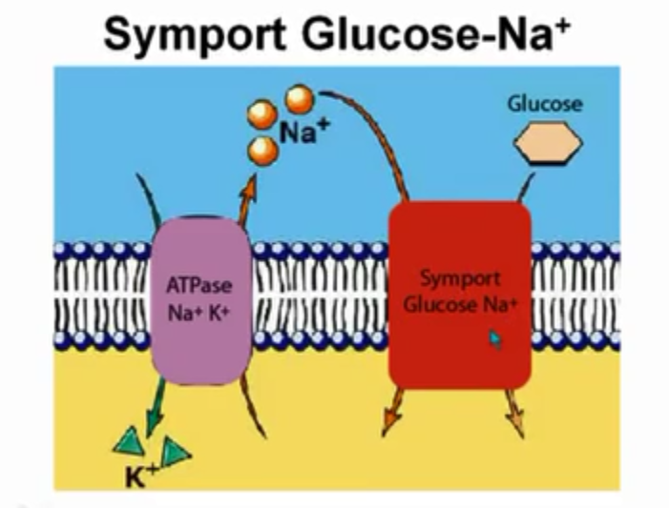

Slide 59
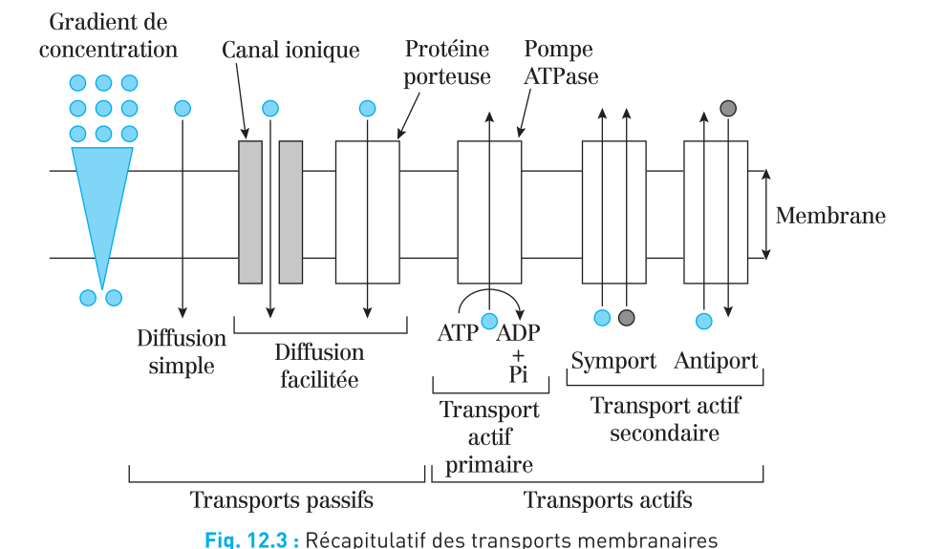

Slide 60
Transports cytotiques
On distingue deux types de transports
l’endocytose et l’exocytose.

Slide 61
Les transports cytotiques sont des transports qui impliquent des déformations et modiﬁcations morphologiques visibles en microscopie électronique de la membrane plasmique. Et l’utilisation de vésicules de transport appart,Ils concernent les molécules de poids moléculaire élevé, voir des particules de gande taille

Slide 62
Endocytose
Processus par lequel une cellule absorbe des particules ou solutés en les englobant dans des vésicules par invagination de la membrane plasmique
On distingue :
la pinocytose .
L’endocytose par l’intermédiaire de récepteurs
la phagocytose

Slide 63
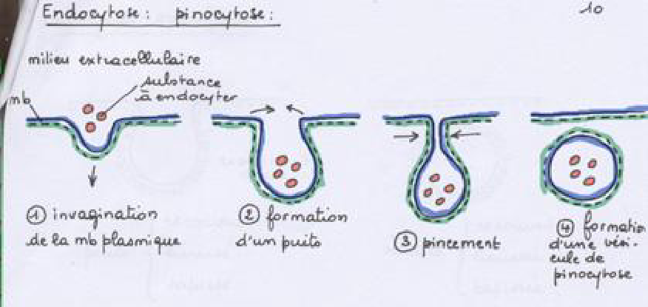
La pinocytose
Ingestion de molécules solubles, prélevées dans le milieu extracellulaire:

Slide 64
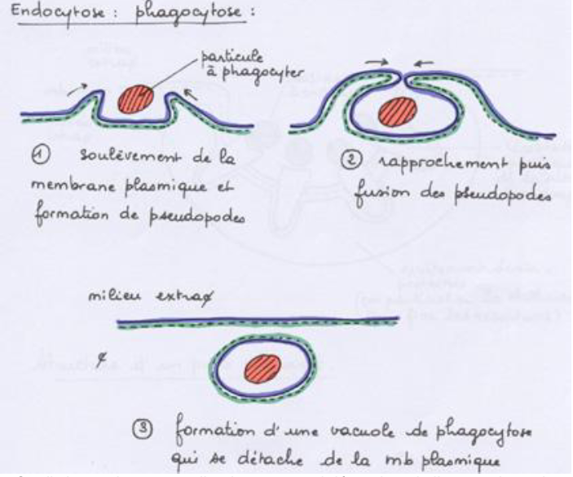
La phagocytose
correspond aux mécanismes d’ingestion de microorganismes et de débris cellulaires et conduisant à la formation de moyennes ou de grandes vésicules.

Slide 65
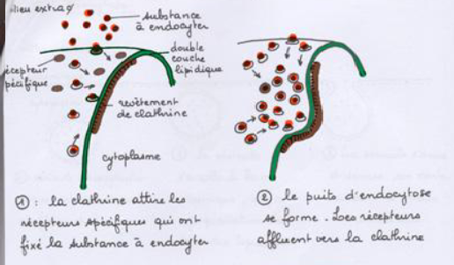
Endocytose par l’intermédiaire de récepteurs

Slide 66
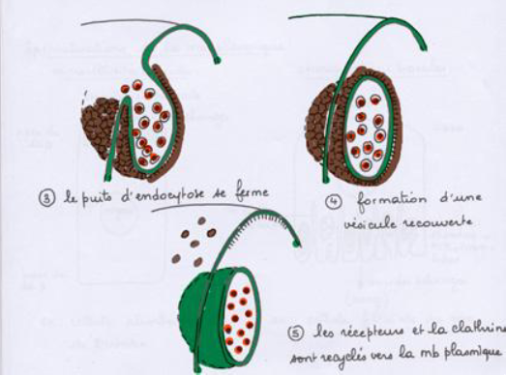

Slide 67
Exocytose :
le contenu des vésicules intracellulaires est libéré à l'extérieur de la cellule .Pour cela, la membrane des vésicules fusionne avec la membrane plasmique grâce à des protéines de fusion .Ce processus permet à la cellule, soit d'émettre des produits de sécrétion dans le milieu extérieur, soit de rejeter ses déchets

